Slide 1
ALTERNANZA SCUOLA LAVORO a.s 2016-2017 prof.ssa Anna Maria De Vincenzo

Slide 2
L’obiettivo del nostro progetto è principalmente orientativo, nel senso di caratterizzare l’esperienza di alternanza scuola lavoro quale momento forte di lettura e interpretazione di ambiti relativi al mondo del lavoro per consentire agli studenti di poter progettare un percorso di vita lavorativa in maniera più consapevole.
Sono state identificate come partners privilegiati.
l’UNIMOL,
la Fondazione Molise Cultura,
la Fondazione Giovanni Paolo II
piccole imprese locali quali l’Editoria “Manocchio” o il Mulino Cofelice, Agenzia formativa ARES per i percorsi di orientamento;
grandi aziende del territorio quali il pastificio “La Molisana” , la Neuromed , la Regione Molise, l’ASREM
e…..

Slide 3
con il
Laboratorio Multimedia Lab

Slide 4
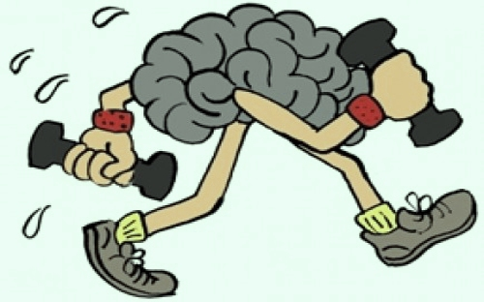
PREREQUISITI AL PROGETTO
Le classi coinvolte nel progetto sono state due terze che nel precedente anno scolastico hanno partecipato ai laboratori di M&R.
Avevano già familiarizzato con la modellizzazione e sapevano già utilizzare il modello lineare.
Nelle ore di formazione d’ aula, previste dall’ASL, ho trattato il modello quadratico per potenziare le conoscenze, abilità e competenze matematiche di base, indispensabili per affrontare l’elaborazione del progetto.

Slide 5
IL PROGETTO
Il progetto ha offerto ai ragazzi l’opportunità di simulare il lavoro del ricercatore e , in particolare, di una sua attività fondamentale : la divulgazione scientifica.
M&R ha messo a disposizione un ampio ventaglio di temi di attualità (es. salute, economia, società, bio-tecnologia, medicina, ingegneria ...), consulenza scientifica e supporto tecnico.
Il percorso si è articolato in tre fasi: progettazione, elaborazione e diffusione.

Slide 6
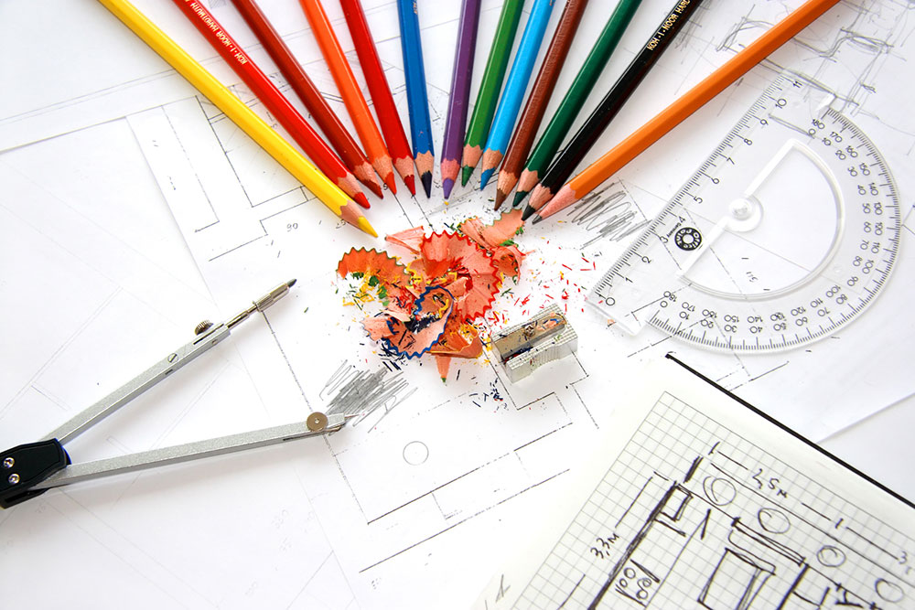
FASE 1. Progettazione
( 16 ore, curriculari ed extracurriculari ,c/o la Scuola )
L’attività è stata organizzata in ore curriculari ( cinque ) e in ore pomeridiane (tre).
I ragazzi hanno incontrato i proff. Brandi e Salvadori e con la loro guida e la collaborazione del Tutor interno hanno scelto un argomento di loro interesse , risultato spesso diverso da quelli proposti da M&R, su cui costruire il progetto divulgativo
I ragazzi hanno operato in piccoli gruppi ( 5/6 persone)
Realizzazione del progetto

Slide 7
FASE 2. Elaborazione
(14 ore, curriculari ed extracurriculari, c/o la Scuola )
Scelto l’argomento, gli studenti si sono documentati per reperire le fonti scientifiche di riferimento, assistiti dal Tutor interno, sotto la consulenza scientifica del Tutor esterno.
La ricerca delle informazioni è stata molto meticolosa e approfondita, e ha permesso loro di costruirsi un punto di vista personale sul tema.
Ciascun gruppo ha prodotto:
un articolo di divulgazione scientifica, in cui hanno elaborato i dati individuati attraverso le tecniche della modellizzazione e hanno fatto previsioni, dove possibile. una sintesi multimediale del proprio elaborato avvalendosi, in particolare, delle potenzialità comunicative della Matematica.

Slide 8
FASE 3. Diffusione
(8-12 ore c/o Dipartimento di Matematica e Informatica dell’Università di Perugia)
I ragazzi hanno presentato i loro articoli di divulgazione scientifica nel corso del Convegno Esperienze a Confronto

Slide 9
I MATERIALI PRODOTTI

Slide 10
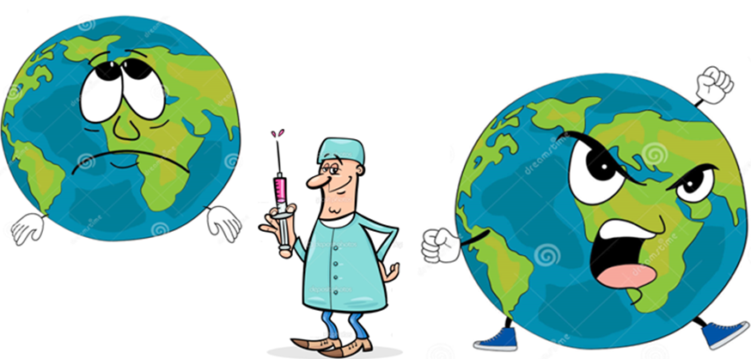
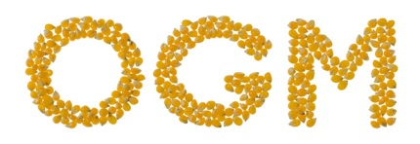
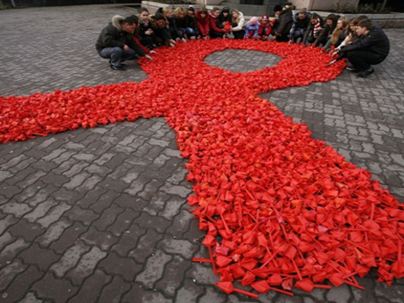
Classe 3^ sez.C
Un mondo ritoccato
Emigrazione, immigrazione:
un fenomeno in evoluzione
Cannabis: demonizzazione o legalizzazione?
o
?
Aids: ancora un problema o disinformazione?
Notes:
In tutti i lavori sono stati raccolti dati, interpretati, modellizzati, rappresentati e ove possibile sono state fatte delle previsioni. Tutti hanno fatto riferimento a situazioni italiane e anche molisane.
UN MONDO RITOCCATO La chirurgia estetica nel mondo, in Italia e nel liceo scientifico A. Romita. I dati locali sono stati ricavati con un’indagine statistica su un campione di alunni della nostra scuola.
CANNABIS: DEMONIZZAZIONE O LEGALIZZAZZIONE? I pro e i contro della legalizzazione delle droghe leggere attraverso un confronto fra Italia e Olanda. Hanno effettuato un sondaggio su un campione di 100 maggiorenni molisani.
AIDS: ANCORA UN PROBLEMA O SOLTANTO DISINFORMAZIONE? Dopo uno studio della sindrome da immunodeficienza e delle sue modalità di trasmissione, hanno studiato i numeri che caratterizzano il problema nel mondo, in Italia e nel Molise. Per reperire i dati locali si sono rivolti, ricevendo subito grande disponibilità, al reparto di malattie infettive del nostro ospedale.
OGM O BIO? Hanno studiato la differenza tra la tecnica di coltivazione Ogm e quella biologica, rivolgendosi anche direttamente ad un vivaio locale.Hanno raccolto ed elaborato dati sulle due tecniche di coltivazione nei 5 paesi maggiori produttori di Ogm nel mondo, tra cui l’Italia.
EMIGRAZIONE E IMMIGRAZIONE: UN FENOMENO IN EVOLUZIONE Hanno studiato i due fenomeni , dell’immigrazione e dell’emigrazione nel tempo fino ai giorni nostri. Hanno concentrato la loro attenzione sull’immigrazione oggi, con particolare riferimento all’Italia e nello specifico a Lampedusa

Slide 11
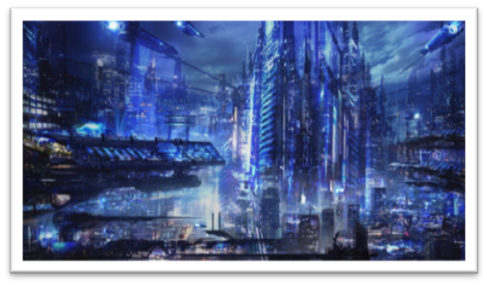
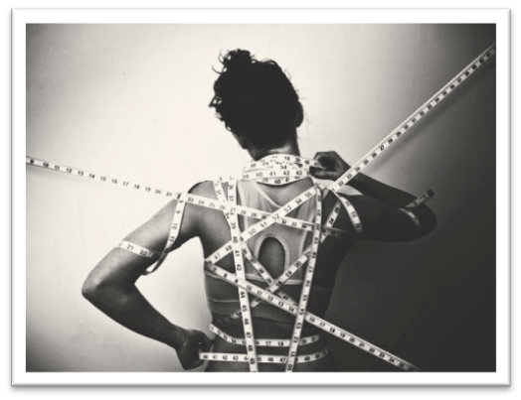
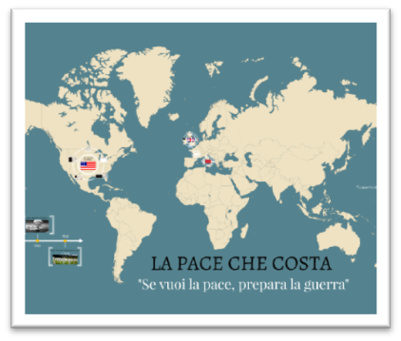
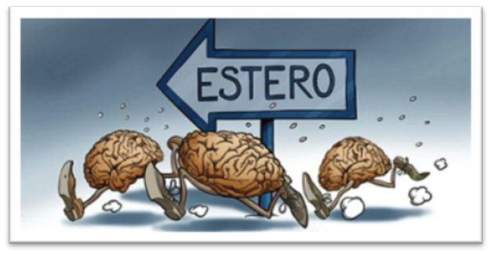
L’Automazione
Classe 3^ sez. D
Disturbi e malattie mentali
Sos Tigri
Vado e non torno più
Notes:
AUTOMAZIONE: Hanno studiato le conseguenze dell’automazione sul mondo del lavoro, proponendo le quattro tesi più interessanti dal punto di vista socio-economico: pessimistica ottimistica, evoluzionistica e progettuale. Hanno raccolto dati che descrivono l’automazione e la robotizzazione nel mondo e li hanno messi in relazione con i dati della disoccupazione.
SOS TIGRI: Hanno studiato il problema delle specie animali a rischio di estinzione, in particolare della tigre che è considerata una specie bandiera universale. Hanno fatto riferimento al progetto Tx2 del WWF che ha l’obiettivo di raddoppiare il numero di tigri entro il 2022.
VADO E NON TORNO PIU’: Hanno studiato il fenomeno degli studenti italiani che decidono di andare a studiare all’estero, fenomeno ritenuto in evoluzione. Hanno confrontato il sistema universitario italiano con quello inglese e tedesco.
DISTURBI E MALATTIE MENTALI : Si sono interessate, con grande coinvolgimento, al problema delle malattie mentali. Hanno studiato le caratteristiche di queste malattie, dedicando particolare attenzione alle cause scatenanti. Hanno raccolto ed elaborato dati sia sui numeri di persone malate sia sulla dosi di psicofarmaci assunti in relazione alle aspettative di vita.
LA PACE CHE COSTA: Hanno analizzato i dati forniti dalla Banca Mondiale di alcuni paesi ( Stati Uniti, Regno Unito, Francia, Italia ) della loro spesa militare in relazione al proprio PIL. Per ogni paese i dati sono stati interpretati sia matematicamente sia in relazione dello scenario storico-politico utilizzando come anno di riferimento il 1988

Slide 12
ma non è finita qui…..

Slide 13
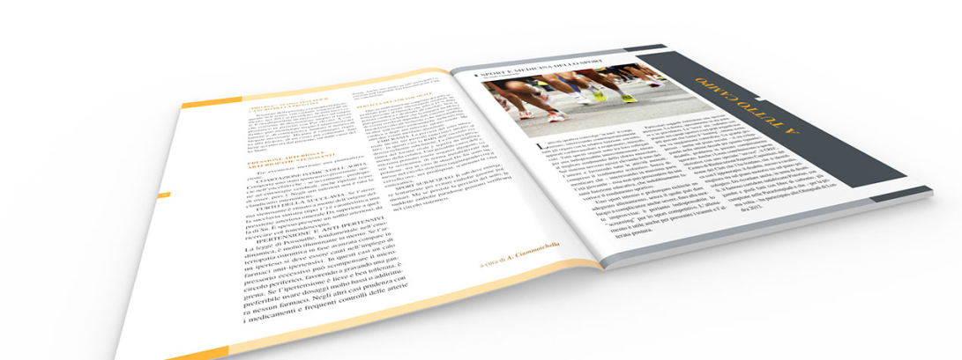
LA DIVULGAZIONE SCIENTIFICA IN SECONDA
L’interesse mostrato dalle classi terze per il lavoro sulla divulgazione scientifica mi ha spinto a proporre un’ attività simile ai ragazzi di seconda che hanno partecipato ai laboratori di M&R.
Ho condiviso il mio progetto con l’insegnante di lettere che ha accettato di collaborare alla sua realizzazione.
E’ nata l’idea della rivista scientifica

Slide 14
14 ragazzi hanno realizzato 7 articoli
Hanno scelto temi scientifici di loro interesse
Hanno reperito informazioni e dati
Hanno scritto un breve articolo, organizzando in modo personale le informazioni raccolte ed elaborato i dati utilizzando gli strumenti matematici di loro competenza.
Hanno impaginato ,scegliendo colori, immagini, caratteri e….

Slide 15
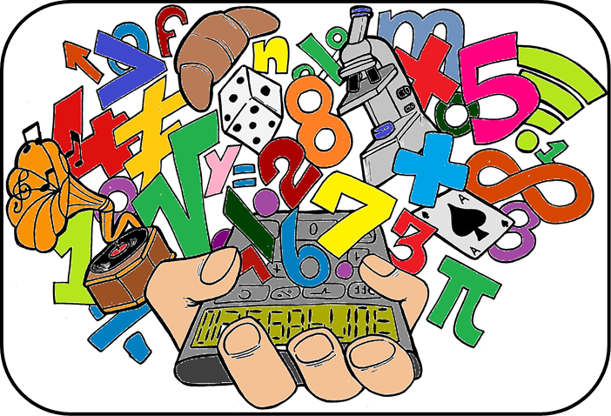
DIAMO I NUMERI
Notes:
GIOCHI D’ AZZARDO : NUMERI IN CRESCITA Il fenomeno del gioco d’azzardo, esaminato nei suoi vari aspetti con attenzione ai giocatori nella fascia di età tra 15 e 19 anni
L’ITALIA CONNESSA La velocità di connessione italiana confrontata alle prime tre al mondo ( Corea del Sud, Norvegia e Svezia), con previsioni pe il futuro
CHI MANGIA BENE E’ A META’ DELL’OPERA L’olio di palma presente negli alimenti e le sue conseguenze sulla salute di adulti e bambini
IL MERCATO DELLA MUSICA Il mercato della musica ha subito cambiamenti a causa della tecnologia informatica ma la ripresa sarà possibile grazie al ritorno del vinile.
I NUMERI DEL CANCRO: Il cancro come seconda causa di morte in Italia e la ricerca scientifica che sta migliorando le aspettative di vita.
MODERNE SCHIAVITU’: I numeri dello sfruttamento minorile sia nei vari continenti sia principali settori di impiego dei minori.
IL RISCALDAMENTO GLOBALE: Lo studio del riscaldamento globale con previsioni fino al 2100 e le sue più immediate conseguenze.

Slide 16
BILANCIO DELLE ATTIVITA’
Grande entusiasmo dei ragazzi che hanno lavorato con impegno ed interesse
Hanno potenziato la capacità di lavorare in gruppo.
Hanno sviluppato la capacità di fare scelte in autonomia e di saperle motivare.
Sono entrati nello spirito di Matematica e Realtà : ricercato dati, interpretati, modellizzato e rappresentato, fatto previsioni
Significativa e proficua la collaborazione con l’insegnante di lettere
Tanto tanto lavoro…. ma…..

Slide 17
….. soddisfazioni e risultati

